Slide 1
Présenté par:
Amadou B. TRAORE

Slide 2
PLAN
Webmarketing (Stratégie et optimisation)
Outils et techniques d’analyses de notre site web
Digital ?
Différencier mobile first, mobile only, site responsive et application mobile.
Identifier les outils de collecte d'informations

Slide 3

Webmarketing (Stratégie et optimisation) 1/2
Définir la cible de votre stratégie
Définir l’objectif de votre stratégie
Définir les KPIs de votre stratégie
Intégrer votre stratégie dans votre tunnel de vente
‘’Le cybermarketing, le marketing 2.0, E-marketing, netmarketing, webmarketing ou la cybermercatique ‘’
Le webmarketing consiste à utiliser internet pour faire connaître son entreprise et en améliorer significativement sa visibilité. Cela passe par plusieurs éléments dont la conception d’un site, l’alimentation des pages web ou encore l’intégration de vos visiteurs au cœur de votre business par la mise en place d’interactions.
Définir sa Stratégie Internet ?
Une stratégie Internet performante est un plan d’action dont la raison d’être est de contribuer aux objectifs de croissance de votre entreprise.
5 aspects essentiels:

Slide 4
Webmarketing (Stratégie et optimisation) 2/2
Méthodologie Référencement
Définition des mots clés
Optimisation des pages pour augmenter la présence de votre site web sur les moteurs de recherche
Le référencement des pages
Déterminer des indicateurs pertinents pour suivre et piloter les performances de notre site
1/ Le nombre de visiteurs
2/ Le nombre de pages vues par visiteur
3/ Le taux de rebond
4/ Votre position sur les moteurs de recherche

Slide 5

Outils et techniques d’analyses de notre site web1/2
Outils !
Google Adwords (les liens sponsorisés)
Google Analytics (service d'analyse d'audience)
Suivre les cours de la Google Analytics Academy
Évaluer ses connaissances toujours sur Academy
Passer la certification sur Google Partners
Keywordtool(recherche de mot clé)
SEO Soft & Google seach, MyPoseo &Yooda(positionnement sur les MR)
Chercker.monitorbacklink , openlinkprofiler(backlink)

Slide 6
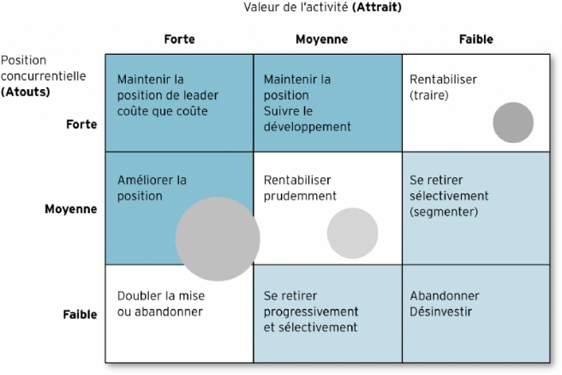
Outils et techniques d’analyses de notre site web2/2
Techniques!
Audit SEO(Étude des mots clés; Analyse du contenu; Audit technique(performance))
Analyser une position(saisir le nom de votre site)
Recourir à la Matrice Mckinsey (attraits /atouts)
Les attraits comme les atouts sont définis par un grand nombre de critères caractérisant l'attractivité de l'activité et la position concurrentielle de l'entreprise. La matrice se divise en 3 zones et 9 cases dans lesquelles apparaissent les prescriptions stratégiques correspondantes.

Slide 7
Qu’est ce que le Digital ?
Je propose de qualifier de digital, la gestion globale et structurée des flux de données au sein d'une entreprise par des outils.
Par conséquence, une stratégie digitale consiste à optimiser ces flux en utilisant les outils numériques existants.
C'est à dire en mots simples que tous les échanges de données représentent un flux et que cet échange peut s'inscrire dans une logique globale et peut être optimiser.

Slide 8
Différencier mobile first, mobile only, site responsive et application mobile
Mobile first: Technique de développement web qui donne la priorité au développement version mobile avant de s’attaquer à la version ordinateur.
Mobile only: Développement d’application strictement réservé au mobile.
Site responsive:Site qui s’adapte en fonction du terminal (ordi,tablette,portable)
Application mobile:Une application mobile est un programme téléchargeable de façon gratuite ou payante et exécutable à partir du système d’exploitation d’un smartphone ou d’une tablette.

Slide 9
Identifier les outils de collecte d'informations
Google analytics
Website grader(Le SEO,La vitesse de chargement des pages,L'aspect mobile friendly,Le niveau de sécurité général)
Browserstack
Hotjar
Pingdom
Broken link Checker
Google seach console
Validator W3C

Slide 10
MERCI

